Slide 1
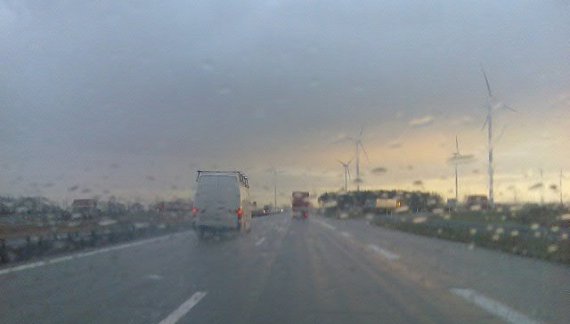
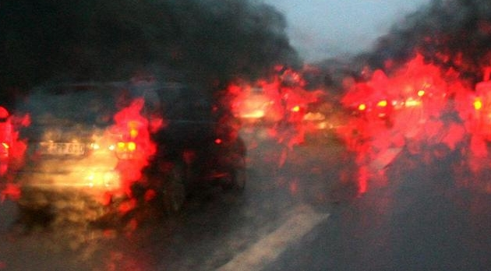
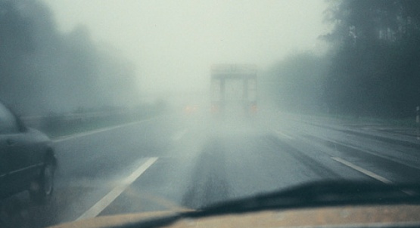
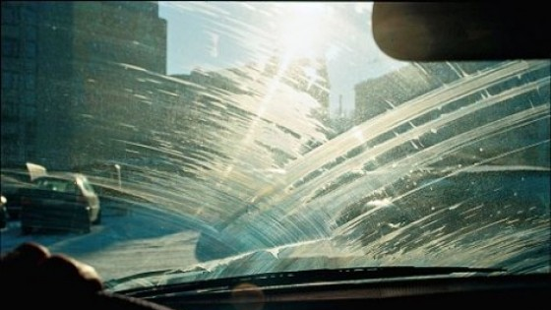
Wetterbedingungen während einer Autofahrt
Nieselregen
Starkregen
Gischtfahne eines LKW
Trockene Wischerblätter
Michael Höfler, Übungen im Vortragen PC, Brechung, 04.02.2011

Slide 2
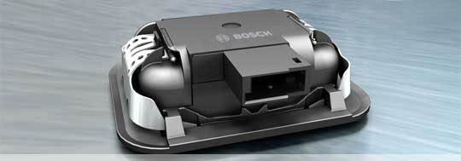
Der Regensensor
http://www.kfztech.de/kfztechnik/sicherheit/regensensor/Regensensor1.jpg (29. 01. 2011)
„Der Regensensor registriert Wassertropfen auf der Windschutzscheibe durch ein optoelektrisches Verfahren.“
http://www.kfztech.de/kfztechnik/sicherheit/regensensor.htm (29.01.2010)
„… dazu werden die physikalischen Effekte der Reflexion und der Brechung ausgenutzt.“
http://rb-kwin.bosch.com/at/de/leistungverbrauchemission/elektrik_steuerungen/sensoren/
aktivefahrsicherheit/regensensor.html (29.01.2011)
Michael Höfler, Übungen im Vortragen PC, Brechung, 04.02.2011

Slide 3
Experiment: Die magische Münze
2
CENT
Michael Höfler, Übungen im Vortragen PC, Brechung, 04.02.2011

Slide 4
Schematische Darstellung der Brechung
Einfallslot
Medium 2
Brechungsindex: n₂
δ₂
Grenzfläche
Snelliussches Brechungsgesetz:
Medium 1
δ₁
Brechungsindex: n₁
Michael Höfler, Übungen im Vortragen PC, Brechung, 04.02.2011

Slide 5
Snelliussches Brechungsgesetz
= 50°
(Luft) = 1,0003
(Wasser)= 1,33
=
= arcsin
sin 50°
1,0003
= arcsin
≈ 35,18°
1,33
Michael Höfler, Übungen im Vortragen PC, Brechung, 04.02.2011

Slide 6
Snelliussches Brechungsgesetz
= 20°
(Glas) = 1,46
(Luft)= 1,0003
=
= arcsin
sin 20°
1,46
= arcsin
≈ 29,95°
1,0003
Michael Höfler, Übungen im Vortragen PC, Brechung, 04.02.2011

Slide 7
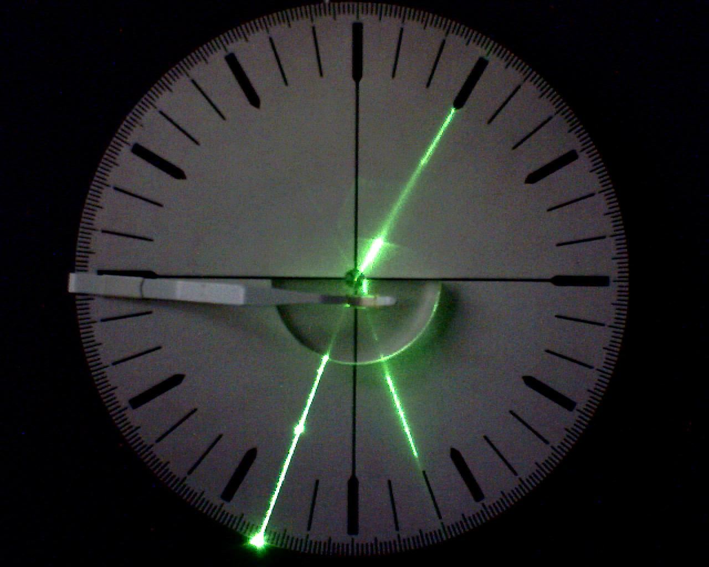
Snelliussches Brechungsgesetz
δ₂ = 30°
δ₁ = 20°
δ_{Ref} = 20°
Michael Höfler, Übungen im Vortragen PC, Brechung, 04.02.2011

Slide 8
Kritischer Winkel und Totalreflexion
Einfallslot
Medium 2 (Luft)
n₂ = 1,0003
n₁ ˃ n₂
Grenzfläche
Medium 1 (Glas)
1
δ_{c}
Totalreflexion
n₁ = 1,46
δ_{c}
δ_{c} =
arcsin
δ_{c} =
arcsin
δ_{c} = ≈ 43,25°
Michael Höfler, Übungen im Vortragen PC, Brechung, 04.02.2011

Slide 9
Fermatsches Prinzip
A
x₁
Medium 1
h₁
δ₁
X
Grenzfläche
c₀ (Lichtgeschwindigkeit im Vakuum)
n₂ ˃ n₁
x₁
(Brechungsindex) n =
h₂
c_{m} (Lichtgeschwindigkeit in Medium)
δ₂
Medium 2
d
B
Michael Höfler, Übungen im Vortragen PC, Brechung, 04.02.2011

Slide 10
Zusammenfassung
→ Ein Lichtstrahl wird an einer Phasengrenze gebrochen:
• n₁ ˂ n₂ ➔ Lichtstrahl wird zum Einfallslot hin gebrochen
• n₁ ˃ n₂ ➔ Lichtstrahl wird vom Einfallslot weg gebrochen
δ_{c}
➔ ˃ erfolgt eine Totalreflexion
→ Die Richtungsänderung einer Brechung kann durch das snellsche
Brechungsgesetz berechnet werden
→ Brechungsindex n = c₀ / c_{m}
→ Brechungsgesetz kann aus fresnelschen Formeln abgeleitet werden
Michael Höfler, Übungen im Vortragen PC, Brechung, 04.02.2011

Slide 11
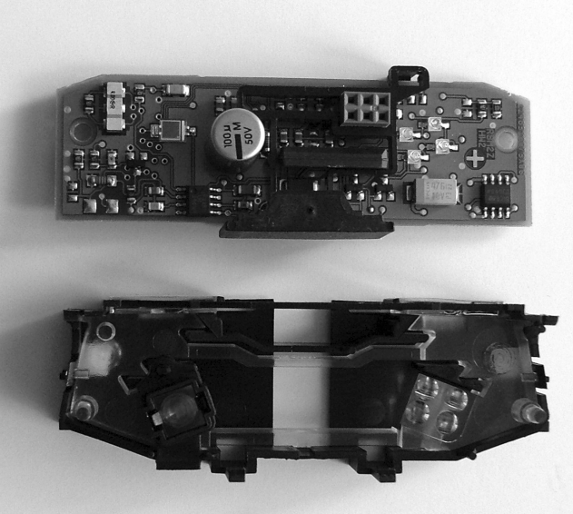
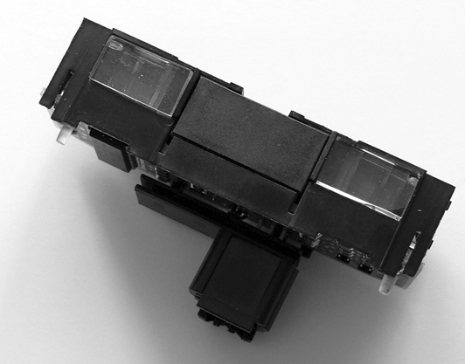
Regensensor
Michael Höfler, Übungen im Vortragen PC, Brechung, 04.02.2011

Slide 12
Regensensor
Windschutzscheibe
Silikonkissen
Silikonkissen
Leuchtdioden
Photodiode
Michael Höfler, Übungen im Vortragen PC, Brechung, 04.02.2011

Slide 13
Regensensor
Windschutzscheibe
Silikonkissen
Silikonkissen
Leuchtdioden
Photodiode
Michael Höfler, Übungen im Vortragen PC, Brechung, 04.02.2011

Slide 14
Regensensor
Windschutzscheibe
Silikonkissen
Silikonkissen
Leuchtdioden
Photodiode
Michael Höfler, Übungen im Vortragen PC, Brechung, 04.02.2011

